Slide 1
CHỦ ĐỀ 1
ÔN TẬP VÀ BỔ SUNG
BÀI 1
ÔN TẬP CÁC SỐ ĐẾN 100

Slide 2
LUYỆN TẬP

Slide 3
1
Hoàn thành bảng sau (theo mẫu):
 | Chục | Đơn vị | Viết số | Đọc số
3
4
34
Ba mươi tư
5
1
51
Năm mươi mốt
4
6
46
Bốn mươi sáu
5
5
55
Năm mươi lăm

Slide 4
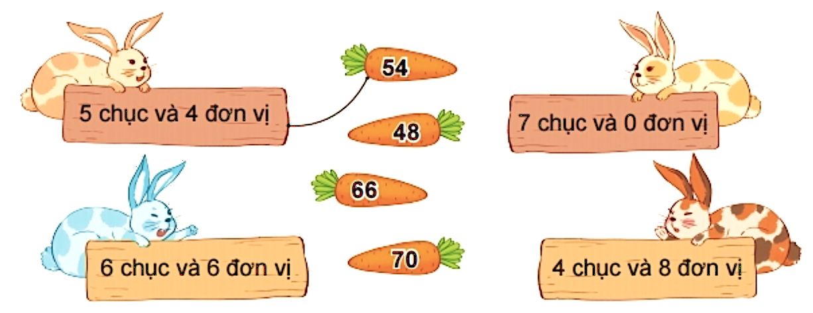
2
Tìm cà rốt cho thỏ.
54
5 chục và 4 đơn vị
7 chục và 0 đơn vị
48
66
70
6 chục và 6 đơn vị
4 chục và 8 đơn vị

Slide 5
3
Hoàn thành bảng sau (theo mẫu):
Số gồm | Viết số | Đọc số
5 chục và 7 đơn vị
57
Năm mươi bảy
?
7 chục và 5 đơn vị
75
Bảy mươi lăm
64
Sáu mươi tư
6 chục và 4 đơn vị
?
?
? chục và ? đơn vị
9 chục và 1 đơn vị
91
Chín mươi mốt

Slide 6
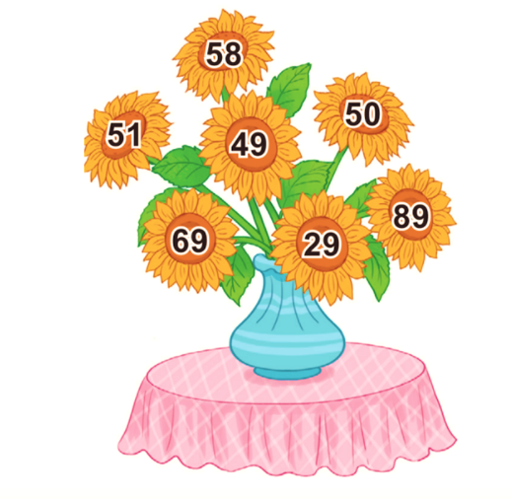
4
c. Tìm những bông hoa ghi số vừa lớn hơn 50 vừa bé hơn 60
a. Tìm những bông hoa ghi số lớn hơn 60
b. Tìm những bông hoa ghi số bé hơn 50
58
58
50
50
51
51
49
49
89
89
69
69
29
29

Slide 7
LUYỆN TẬP

Slide 8
1
Số?
35
67
30
5
60
7
35
=
30
+
5
7
67
=
60
+
?

Slide 9
1
Số?
59
55
?
9
?
?
50
9
59
=
?
+
50
5
55
=
?
+
?

Slide 10
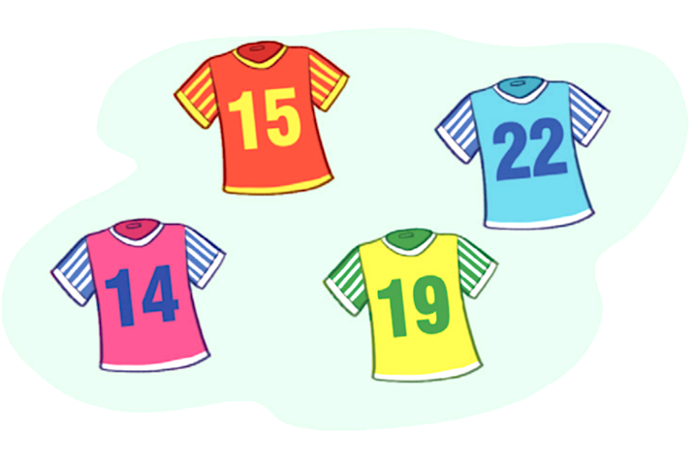
2
Sắp xếp các số ghi trên áo theo thứ tự:
a. Từ bé đến lớn:
14,
15,
19,
22
b. Từ lớn đến bé:
22,
19,
15,
14

Slide 11
3
Số?
Số | Số chục | Số đơn vị
35 | 3 | 5
53 | ? | ?
47 | ? | ?
80 | ? | ?
66 | ? | ?
5
3
4
7
8
0
6
6

Slide 12
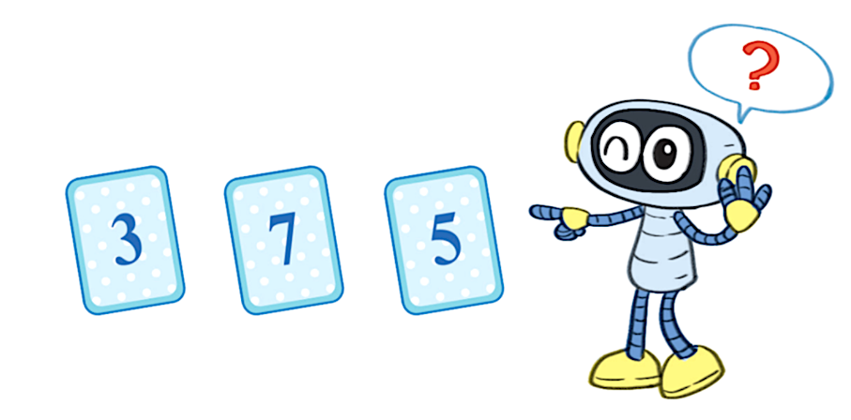
4
Từ ba thẻ số dưới đây, em hãy lập các số có hai chữ số.

Slide 13
LUYỆN TẬP

Slide 14
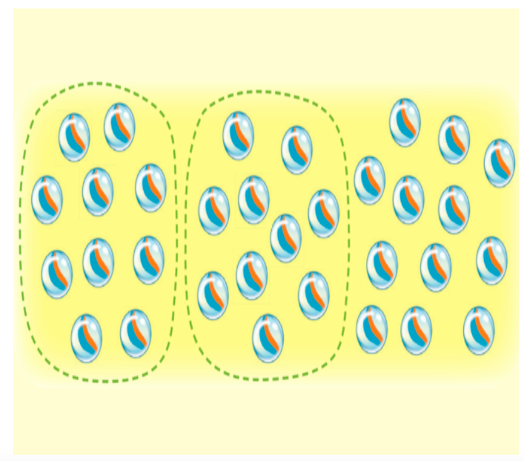
1
Em ước lượng xem trong hình có khoảng mấy chục viên bi rồi đếm số bi trong hình đó (theo mẫu):
- Em ước lượng được: Khoảng 3 chục viên bi.
- Em đếm được: 32 viên bi.

Slide 15
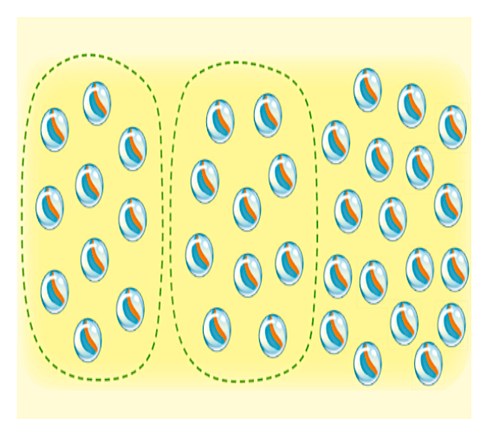
1
Em ước lượng xem trong hình có khoảng mấy chục viên bi rồi đếm số bi trong hình đó (theo mẫu):
Em ước lượng được: Khoảng
…………………….. viên bi.
38
- Em đếm được: …………. viên bi.

Slide 16
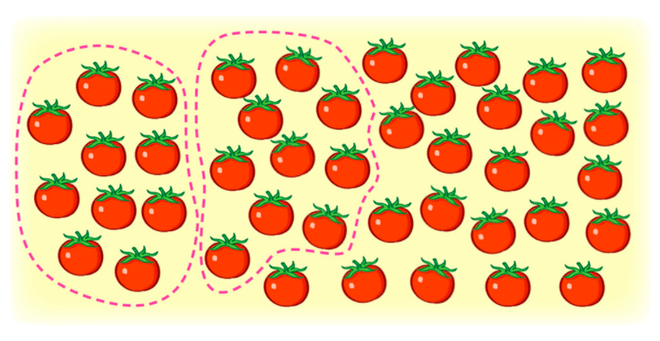
2
Em ước lượng xem trong hình có khoảng mấy chục quả cà chua rồi đếm số cà chua trong hình đó:
Em ước lượng được: Khoảng …………… quả cà chua.
42
Em đếm được: …………. quả cà chua.

Slide 17
3
Số?
a. Số 87 gồm 8 chục và 7 đơn vị viết là: 87 = 80 + 7
4
?
5
40
?
5
?
?
b. Số 45 gồm chục và đơn vị viết là: 45 = +
?
?
3
6
63
60
?
3
?
?
c. Số 63 gồm chục và đơn vị viết là: = +

Slide 18
4
a. Hãy lắp 4 miếng bìa A, B, C, D vào vị trí thích hợp trong bảng.
65 | 66
75 | 76
1 | 2 | 3 | 4 | 5 | 6 | 7 | 8 | 9 | 10
11 | 12 | 13 | 14 | 15 | 16 | 17 | 18 | 19 | 20
21 | 22 | 23 | 24 | 25 | 26 | 27 | 28 | 29 | 30
31 | 32 | 33 | 34 | 35 | 36 | 37 | 38 | 39 | 40
41 | 42 | 43 | 44 | 45 | 46 | 47 | 48 | 49 | 50
51 | 52 | 53 | 54 | 55 | 56 | 57 | 58 | 59 | 60
61 | 62 | 63 | 64 | 65 | 66 | 67 | 68 | 69 | 70
71 | 72 | 73 | 74 | 75 | 76 | 77 | 78 | 79 | 80
81 | 82 | 83 | 84 | 85 | 86 | 87 | 88 | 89 | 90
91 | 92 | 93 | 94 | 95 | 96 | 97 | 98 | 99 | 100
A
47 | 48
57 | 58
B
25 | 26
35 | 36
C
43 | 44
53 | 54
D

Slide 19
4
b. Tìm số lớn nhất ở mỗi miếng bìa A, B, C, D.
65 | 66
75 | 76
47 | 48
57 | 58
25 | 26
35 | 36
43 | 44
53 | 54
76
58
36
54
A
B
C
D
Sắp xếp các số , , , theo thứ tự từ bé đến lớn.
→ 36,
54,
58,
76

